Slide 1
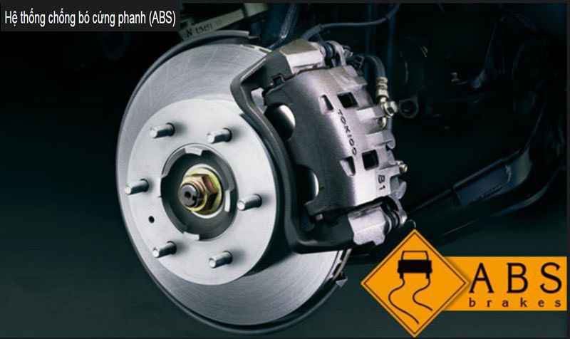
II. HỆ THỐNG CHỐNG BÓ CỨNG PHANH – ABS

Slide 2
Khái niệm
Anti-lock Brake System

Slide 3
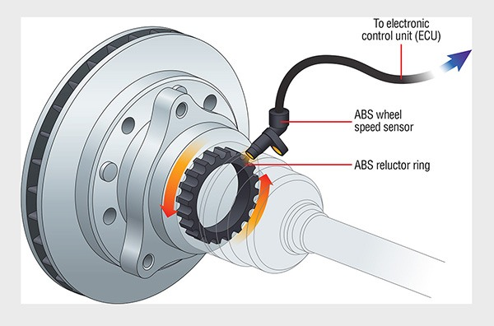
Cấu tạo:
Cảm biến tốc độ ABS

Slide 4
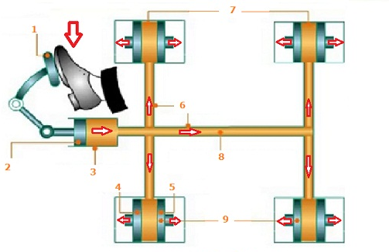
Van thủy lực của phanh ABS

Slide 5
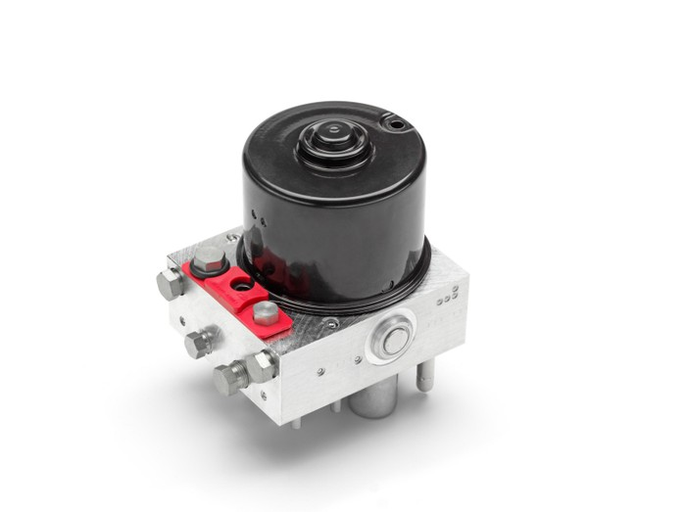
Bơm thủy lực của phanh ABS

Slide 6
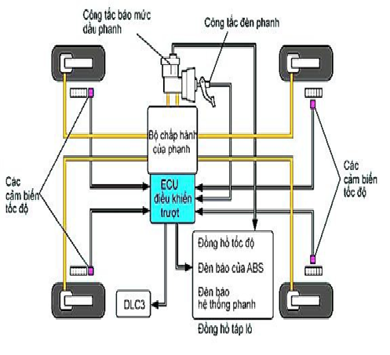
Nguyên lý hoạt động

Slide 7
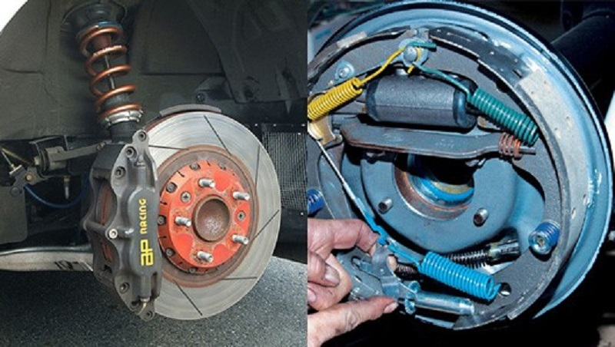
Hệ thống phanh ABS cơ bản bị ảnh hưởng
Cảm thấy có sự cản trở lớn ngay cả khi không phanh

Slide 8
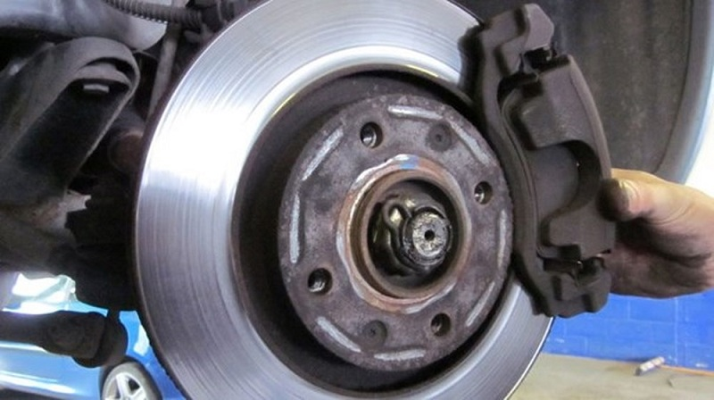
Phanh bị kéo lệch về một bên

Slide 9
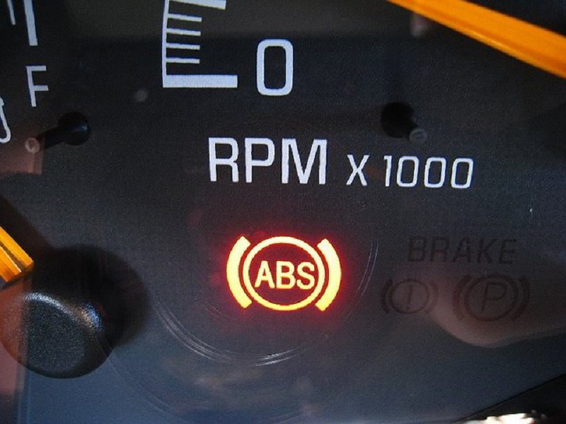
Phanh có tiếng kêu ồn rất khác thường ở cơ cấu phanh

Slide 10

GIẢI PHÁP

